Slide 1
[3번 정점]
위치: (-0.5, 0.5)
색상: (0.8, 0.2, 0.3, 1.0)
[2번 정점]
위치: (0.5, 50.5)
색상: (0.0, 0.0, 1.0, 1.0)
[0번 정점]
위치: (-0.5, -0.5)
색상: (1.0, 0.0, 0.0, 1.0)
[1번 정점]
위치: (0.5, -0.5)
색상: (0.0, 1.0, 0.0, 1.0)
Stride: 다음 정점 정보를 얻어오기 위해 얼마나 이동해야 하는지?
(위치, 색상 모두 24 byte로 동일)
4 byte
-0.5 | -0.5 | 1.0 | 0.0 | 0.0 | 1.0 | 0.5 | -0.5 | 0.0 | 1.0 | 0.0 | 1.0 | 0.5 | 0.5 | 0.0 | …
Offset: 데이터의 시작 위치가 배열의 첫 위치부터 얼마나 떨어져 있는지?
(위치의 경우 0 byte, 색상의 경우 8 byte)
[0번 정점]
[1번 정점]
[2번 정점]
위치
색상
위치
색상
위치
색상

Slide 2
4 byte
-0.5 | -0.5 | 1.0 | 0.0 | 0.0 | 1.0 | 0.5 | -0.5 | 0.0 | 1.0 | 0.0 | 1.0 | 0.5 | 0.5 | 0.0 | …

Slide 3
y
UP=(0,1,0)
AT=(0,0,4)
z
x
Front=(0,0,-1)
EYE=(0,0,5)

Slide 4
1초에 60번 그리므로 간격은 0.01666…초
시간의 흐름
브라우저가 화면을 새로 그리는 시점들
(3) (2)에 의해 rAF(drawScene) 호출
(drawScene 마지막줄)
(1) rAF(drawScene) 호출
시간의 흐름
(2) 실제 drawScene() 호출
(다음 프레임 표시 직전)
(4) 실제 drawScene() 호출
(다음 프레임 표시 직전)
…

Slide 5



$$\max\left(n∙l,0\right)s_{d}⨂m_{d}+s_{a}⨂m_{a}$$
$$m_{a}=m_{d}=texture(…)$$
$$(\max\left(n∙l,0\right)s_{d}+s_{a})⨂texture(…)$$
diffuseFactor
lightDiffuse
lightAmbient

Slide 6

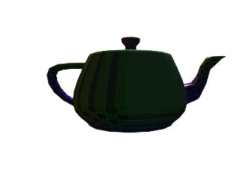
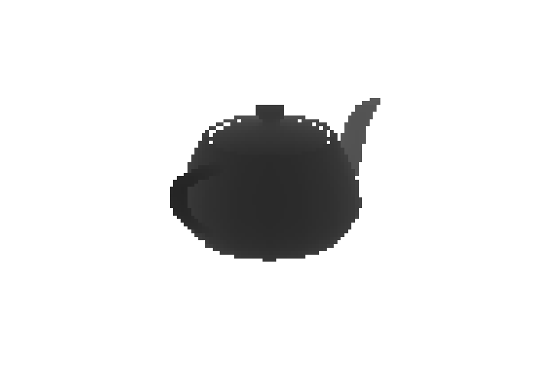
1st pass
Direction light
[2.0, -1.0, -2.0]
[-2.0, 1.0, 2.0]
World origin
[0.0, 0.0, 0.0]
World origin
[0.0, 0.0, 0.0]
실제 장면은 위와 같이 [0,0,0] 위치의 주전자와 [2.0, -1.0, -2.0] 방향으로 빛을 비추는 방향 조명으로 이루어져 있습니다.
깊이맵을 생성하기 위해 원점에서 빛의 반대방향만큼 떨어진 위치에 카메라를 놓는다고 생각해 봅시다.
카메라는 View 행렬과 Projection 행렬로 정의됩니다. [-2.0, 1.0, 2.0] 위치에서 [0,0,0]을 바라보는 View 행렬과, Orthographic Projection으로 카메라를 정의합니다.
FBO Texture in GPU
주전자는 MVP 변환을 통해 픽셀로 변환됩니다. 주의하셔야 할 점은,
색상 없이 깊이값만 저장 (거리가 멀면 큰 값, 거리가 가까우면 작은 값)
화면에 표시하는 대신 FBO와 바인딩된 텍스처에 저장
GPU 안에 데이터가 있을 뿐 화면에 표시되지 않습니다. (어차피 표시할 색상 정보도 없습니다.) 우리는 값이 잘 저장되었는지 눈으로 확인기 위해 2번째 패스를 통해서 깊이값을 색상으로 변환하고 텍스처링하여 화면에 그려볼 겁니다.
2nd pass
Light direction change
Far plane change
Rotate teapot
현재 예제의 두번째 패스에서는 평면 메쉬에 깊이맵을 이미지 맵핑하여 화면에 표시하도록 구현해 두었습니다.
UI를 통해서 첫번째 패스의 빛 방향을 바꾸거나, 주전자를 회전시키기나 하면 바뀌는 깊이맵을 관찰 가능합니다.

Slide 7
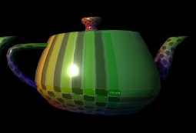

Default FBO
Empty Texture
Default FBO
*Default FBO
바인딩 상태
Color Buffer
Color Buffer
drawScene()
Empty Texture
Z Buffer
Z Buffer
초기 상태
렌더링

Slide 8
Empty Texture
Empty Texture
Default FBO
Color Buffer
Default FBO
Empty Texture
Empty Texture
drawScene()
Z Buffer
*Created FBO
바인딩 상태
Empty Texture
Empty Texture
Created FBO
Created FBO
Z Buffer
Z Buffer
초기 상태
1st pass 렌더링

Slide 9
Z-buffer
0.0
Z-buffer
0.0
Z-buffer
0.0
Z-buffer
1.0
Near
0.1
Z-buffer
1.0
Near
0.1
Near
0.1
Far
1.0
Z-buffer
1.0
…
Far
5.0
…
Far
100.0
Far plane 값이 매우 크면 주전자의 깊이는 주전자의 어느 위치든 거의 0에 가까워집니다.
Far plane 값이 중간 정도라면 주전자의 가까운 점은 어두운색으로, 먼 점은 밝은색으로 구분됩니다.
Far plane 값이 너무 작으면 주전자가 래스터화 과정에서 Clipping되어 Z-buffering 단계까지 넘어가지 않습니다.

